Slide 1

זיהוי מיקום
GPS

Slide 2

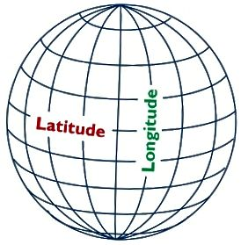
GPS
קודם כל צריך להזכיר לתלמידים
נושא "מיקום על פני כדור הארץ" מגיאוגרפיה
קו אורך=Longitude
Meridian
קו רוחב=Latitude
Circle of latitude

Slide 3
GPS
קיימת מערכת מידע עולמי אשר מספקת נתיני מיקום על פני כדור הארץ:
GPS
(global positioning system)
מבוססת על מערכת לוויינים
משדרים מידע על מיקום
(שייכת למשרד ההגנה של ארה"ב)

Slide 4
GPS
טלפונים כחמים וטבלטים
יכולים לקלוט איתותי לוויני GPS
כי מכשירים מכילים רכיבים אלקטרוניים מתאימים.
עקרוני אין צורך בחיבור לאינטרנט,
אבל זה עלול להקשות על תיפקוד בזיהוי מיקום
(אבל מומלץ גם שימוש ב-WiFi)

Slide 5
GPS
חשוב: מכשיר נייד דורש זמן מה
כדי להתחבר למערכת GPS
(בין 2-8 שניות למספר דקות).
חשוב: קליטת GPS מאוד תלויה
באופייני הסביבה, קיימים סיבות
להחלשה ולפעמים אי-קליטה
של איתותי לוויינים

Slide 6
GPS
הצגת נתוני GPS
יכולה להיות
בצרה מספרית (מקורית)
וגם בצורה הגרפית (מפות)
המשתמשת בצורה המקורית.
מקובל גם להציג נתוני מיקום בצורות אחרות
(בגיאוגרפיה, למשל)

Slide 7
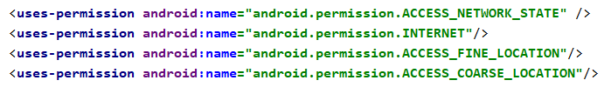
GPS
יש קודם כל לרשום הרשאות
ב-AndroidManifest
לפעמים דרושים הרשאות נוספות

Slide 8
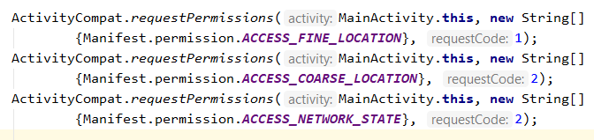
GPS
לפי מדיניות "מילה אחרונה – של משתמש"
יש גם להוסיף בקשת אישור מהמשתמש
ואפילו בדיקות "האן אישור השתנה"
(בקובץ java של אקטיביטי)

Slide 9
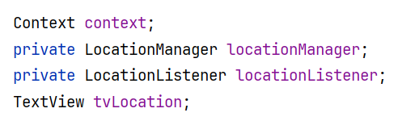
GPS
זיהוי מיקום
אך ורק על ידי שימוש ב-GPS
(ללא שימוש באינטרנט!)
משתנה לעיבוד נתוני לוויין
מאזין לשינוי המידע

Slide 10
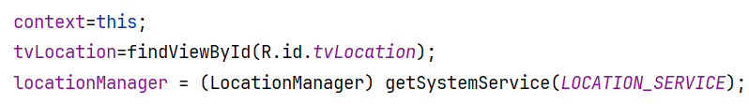
GPS
אתחול משתנים

Slide 11
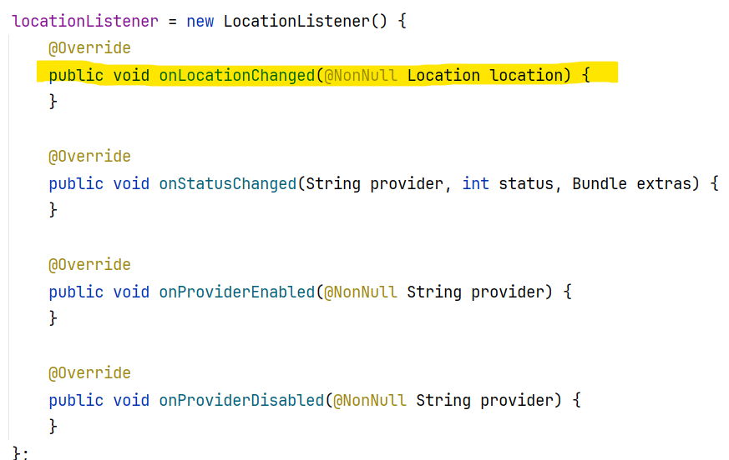
GPS
אתחול מאזין

Slide 12
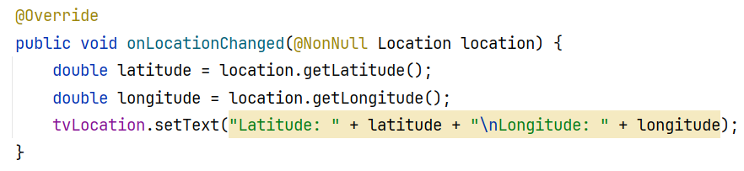

GPS
קבלת נתוני מיקום והצגתם
כאשר נתונים משתנים

Slide 13
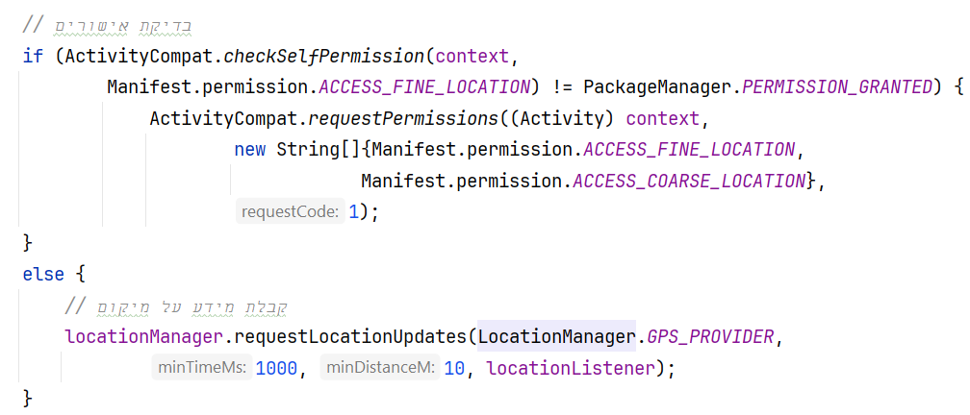
GPS
בדיקת אישורי משתמש
והפעלת מאזין לפי צורך (לפי מיקום או זמן)

Slide 14
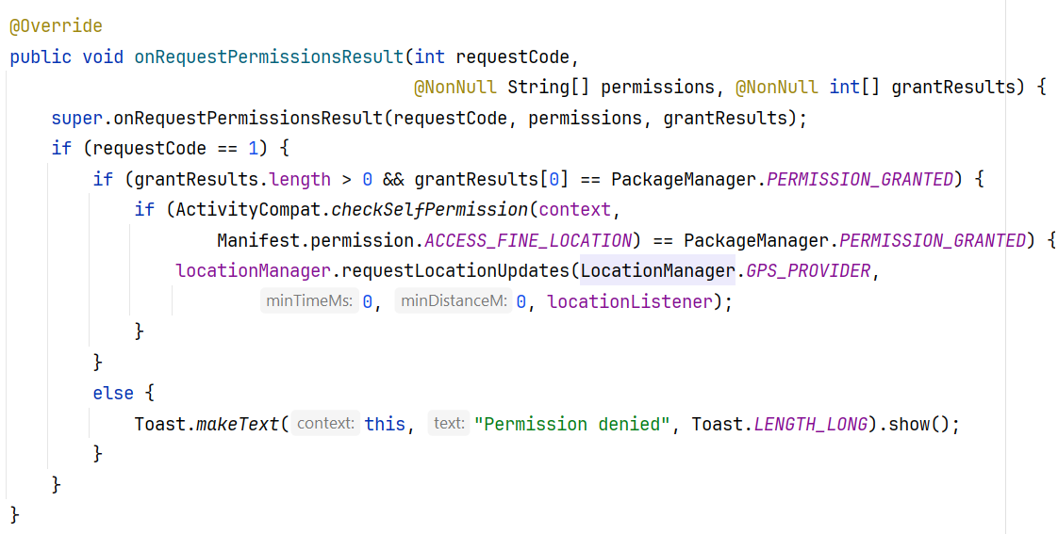
GPS
בדיקה נוספת

